Slide 1
Universidad Nacional Autónoma de México
Colegio de Ciencias y Humanidades
Plantel Azcapotzalco
Humanismo
Psicología I
Profesora: Amalia Pichardo
Equipo: Grupo:517
Álvarez Carlos
Espinosa García Ana Paola
Ibarra Sánchez Cecilia

Slide 2
Humanismo
Llamada la “tercera fuerza” de la psicología
Se parece más al psicoanálisis
Se encuentran en el mismo campo que el filósofo del siglo XVIII Jean-Jacques Rousseau
No proviene de un ambiente médico, sino de la educación y la psicología
Sus puntos de vista son conocidos como “fenomenológicos” , proviene del
existencialismo.

Slide 3
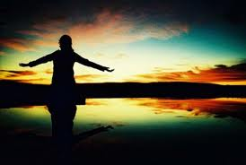
Conceptos básicos sobre la personalidad de la pulsión positiva desde el interior para crecer y mejorar.
La personalidad refleja la visión subjetiva de la realidad y se afecta con el pasado.
Importancia a necesidades psicológicas
La información incongruente no es permitida en la conciencia
Los humanistas ven a la sociedad como fuerza negativa

Slide 4
Teoría de la auto actualización de Abraham H. Maslow ( 1908-1970)
Preocupación por las personas sanas más que por las enfermas
ESTUDIO
Alegría , entusiasmo , el amor y el bienestar | Conflicto , la vergüenza , la hostilidad y la tristeza.
De sus estudios extrajo conclusiones sobre el desarrollo de la personalidad sana.

Slide 5
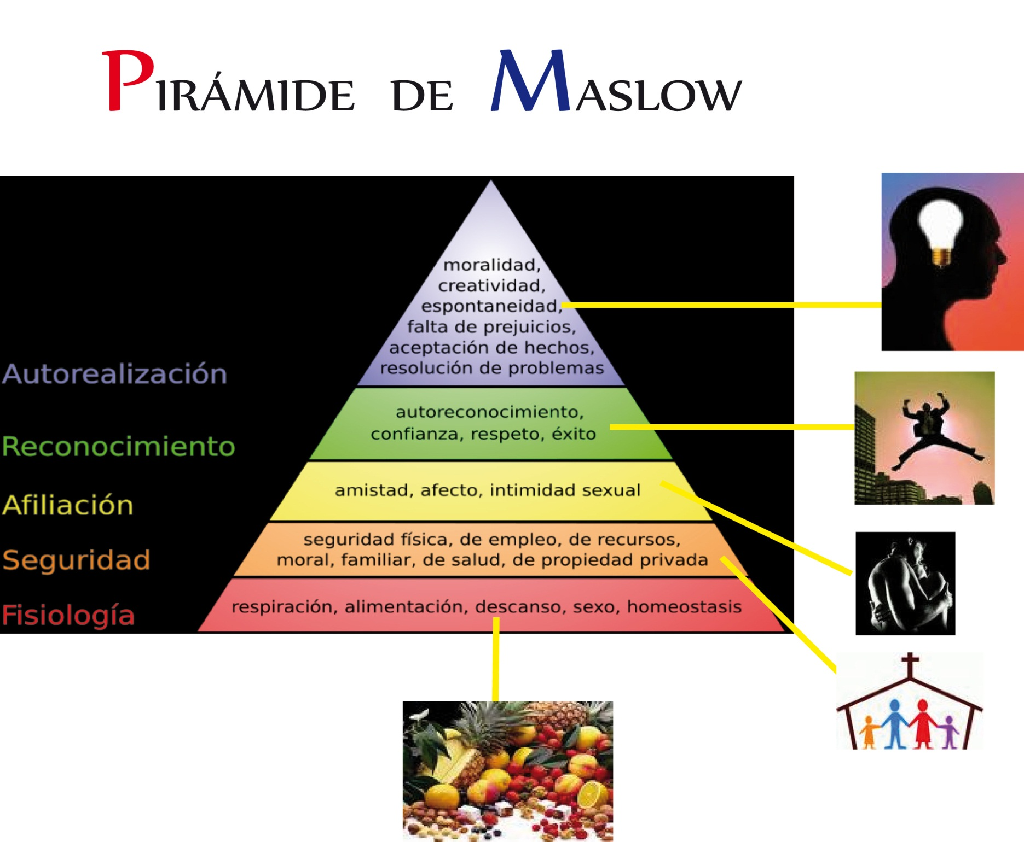

Slide 6
Teoría de la motivación humana
Necesidades de dos tipos :
Necesidades D : que corrigen deficiencias
Necesidades B: que consiguen un nivel más alto en la existencia.
Maslow decía que los seres humanos hemos de resolver nuestras necesidades básicas de supervivencia antes de preocuparnos de las necesidades de otro nivel superior.
Aunque la teoría de Maslow ha servido de inspiración para muchas personas y ha introducido un grato enfoque de la personalidad sana que es capaz de escalar la cima de la auto actualización , ha sido criticada por su falta de rigor científico , especialmente por la subjetividad al definir la auto actualización.

Slide 7
Teoría centrada de la persona
creador
Reconocía la existencia del inconsciente pero como una guía de la conducta
Centraba el si mismo como núcleo de la personalidad
Carl Rogers
(1902-1987)
influye
Congruente
Autoconocimiento
Auto observación
Ambas se dan por medio de
Abiertas a la experiencia, buen autoestima; su objetivo es la auto actualización
Experiencias
Consideración
Expresiones de afecto
Congruencia
Incongruente
Acuerdo delo que nos gustaría ser y la impresión de nosotros mismos
Se vuelve tensa ansiosa y tiene fantasías psicóticas
Admiración
Aceptación

Slide 8
Actividad
humanista
De acuerdo con la teoría _________________, los seres humanos poseemos una tendencia innata a mejorar y a determinar nuestra vida por las decisiones que tomamos.
A) del aprendizaje social C) humanista
B) psicoanalítica D) del condicionamiento
2. De acuerdo con los humanistas el _________________, es la persona que uno desearía ser
A) yo real C) nuevo yo
B) yo ideal D) yo
yo ideal

Slide 9
3. Nuestro ______________ es nuestra percepción subjetiva de quienes somos y cómo somos.
a) Auto concepto b) yo ideal c) autoeficacia d) yo realizado
4. Los humanistas creen que los seres humanos no nacen ni buenos ni malos:
a) Verdadero b) Falso
5. Principales psicólogos del humanismo _________________
6. Los humanistas consideran la _____________ como una fuente de información válida.
a) Auto concepto b) intuición c) autoeficacia d) autorrealización
auto concepto
Verdadero
Abraham Maslow , Carl Rogers
intuición

